Slide 1
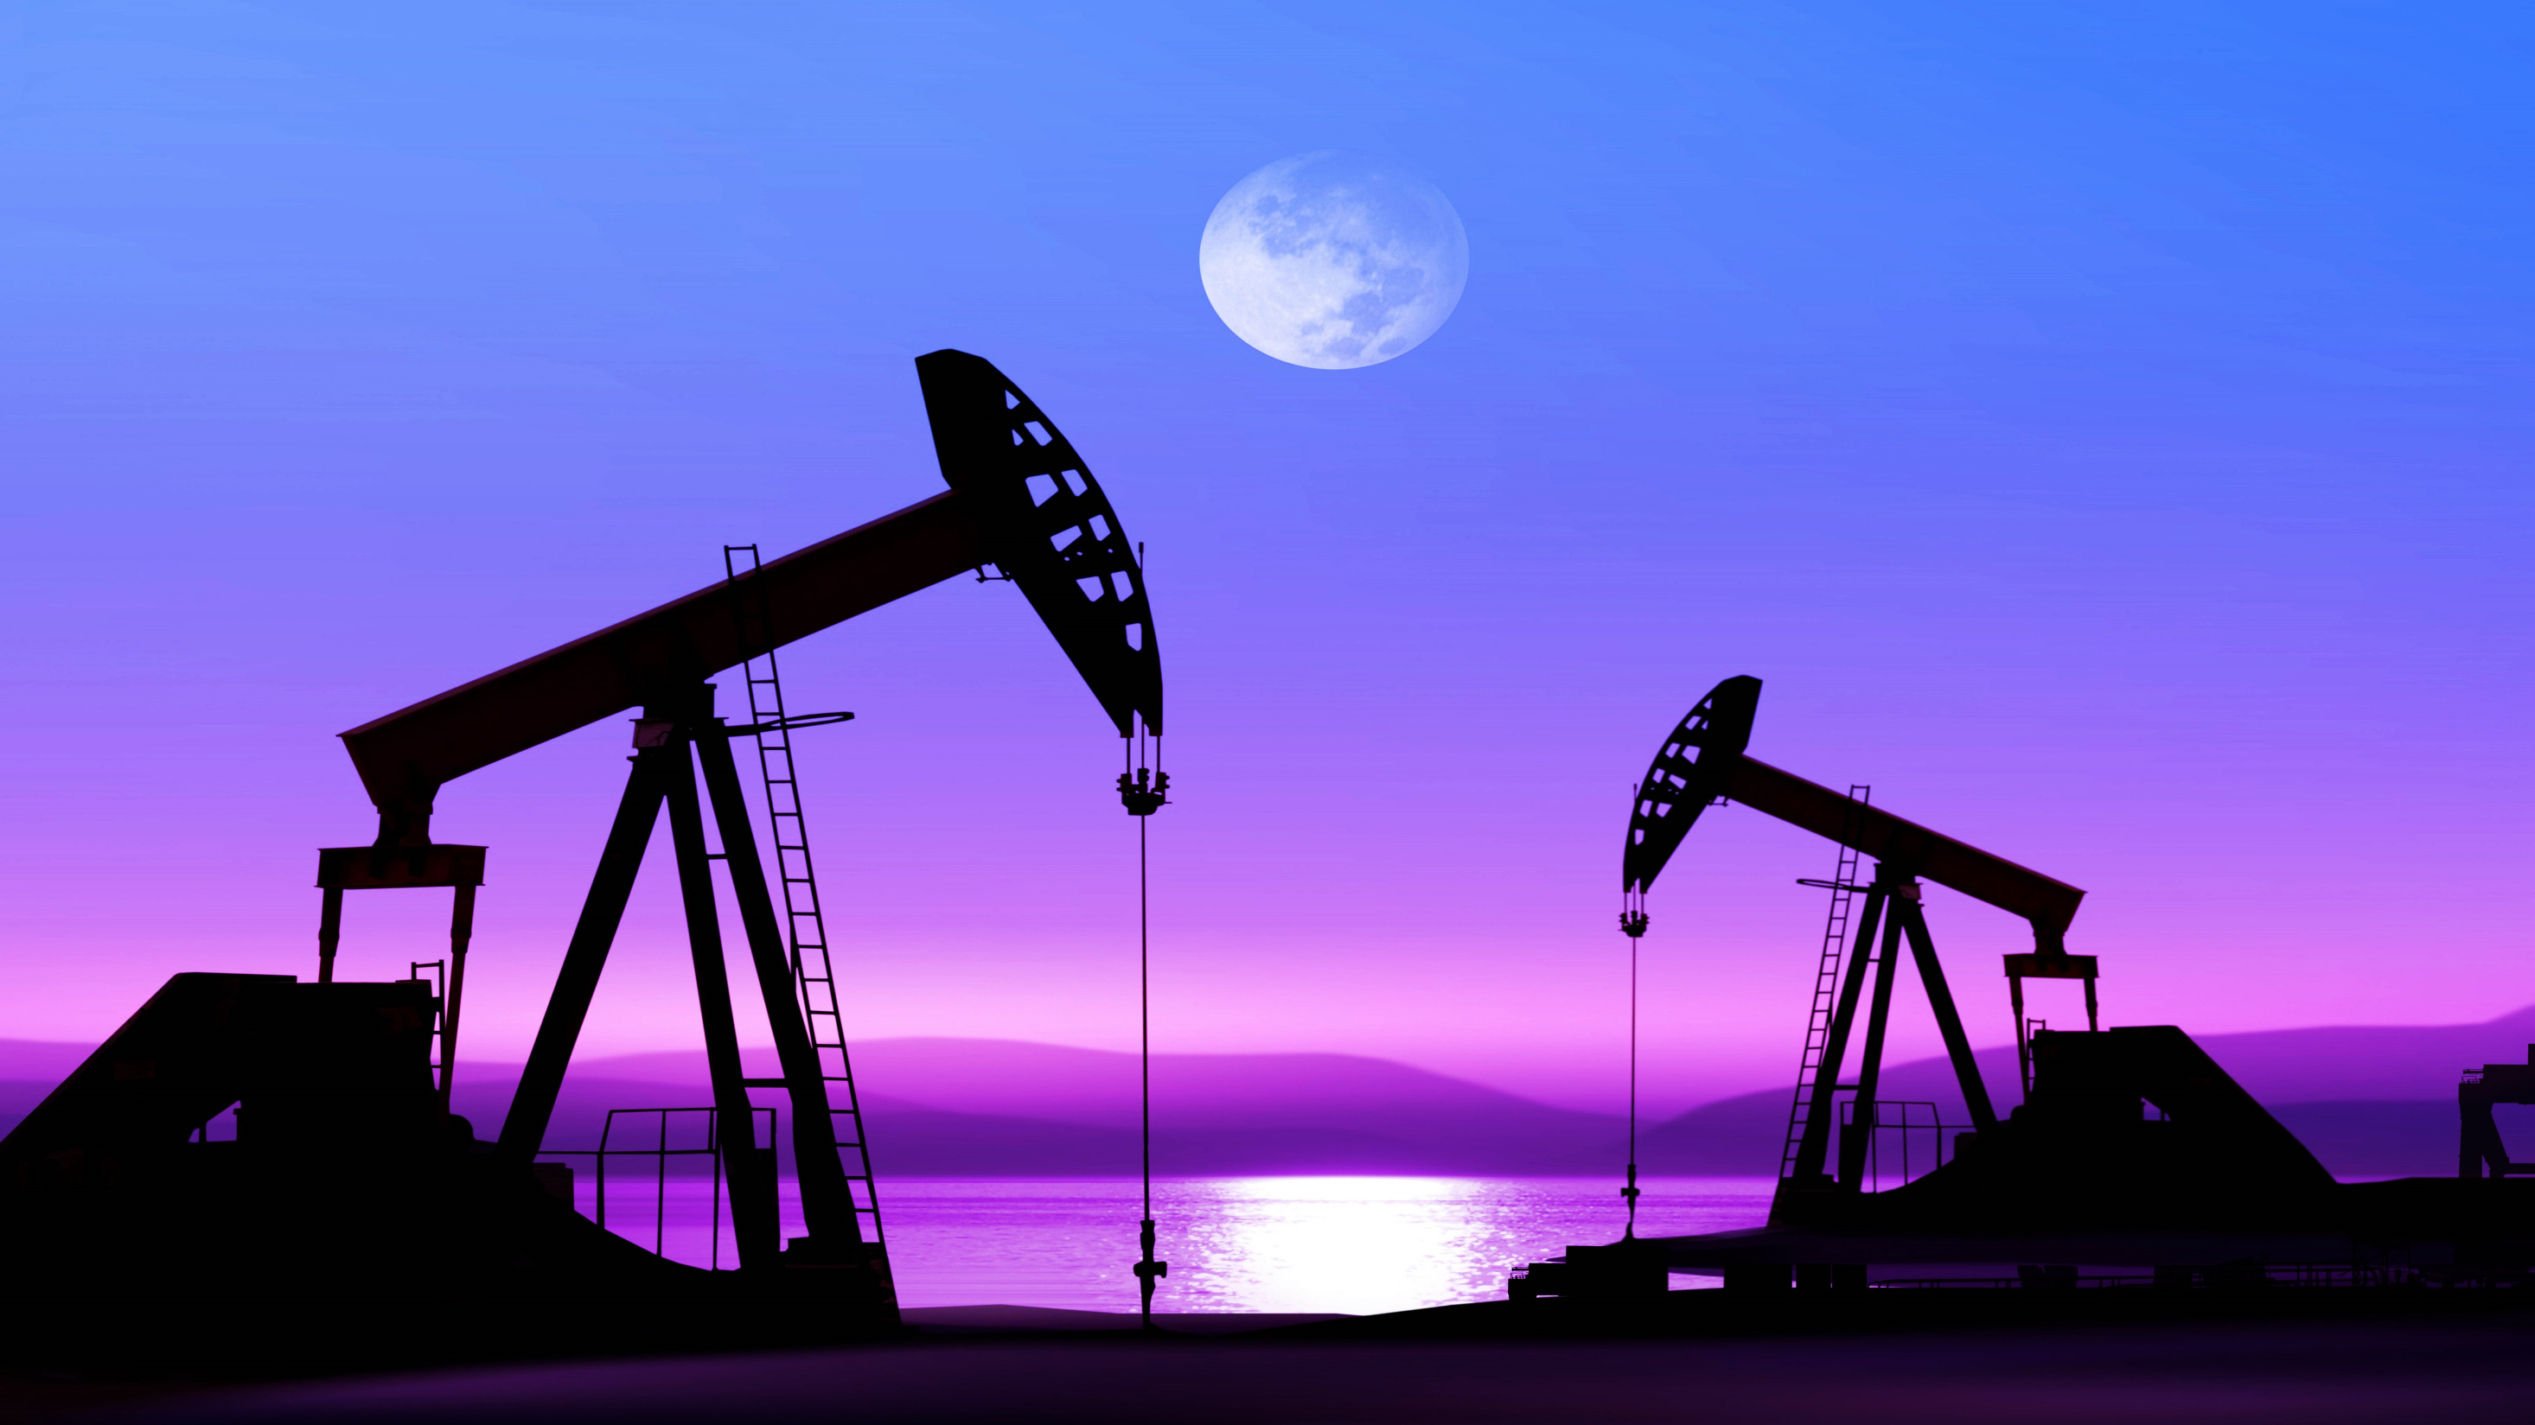

«РОБОТ ДЛЯ ПОИСКА УТЕЧКИ НЕФТИ»
Команда «КНП»
Якутин Даниил,
Ефимовских Александр
село Николо-Павловское

Slide 2
Целеполагание
Цель проекта: разработать установку из конструктора LEGO, которая поможет найти утечку нефти и остановить работу насоса-качалки.
Задачи:
1. Изучить литературу о том, что такое нефть и как ее добывают
2. Исследовать особенности добычи нефти разными способами
3. Смоделировать и изготовить установку по добыче нефти
4. Разработать схему и алгоритм работы устройства
5. Подготовить отчет и презентацию

Slide 3
Планирование - дорожная карта
подготовительный |  |  | основной |  |  | заключительный
Задачи: | Дата | Ответственный | Задачи: | Дата | Ответственный | Задачи: | Дата | Ответственный
1. Ознакомиться с программой РРО | Январь 2024 | Лысова И.Г. | 1. Изучить теоретический материал: что такое нефть. способы ее добычи, для чего она нужна | Март 2024 | Якутин Даниил, Ефимовских Александр | 1. Подготовить и оформить презентацию, снять ролик | Май 2024 | Якутин Даниил, Лысова И.Г.
2. Выбрать проектное задание, категорию | Январь 2024 | Якутин Даниил, Ефимовских Александр | 2. Исследовать особенности конструкции устройств добычи нефти | Март 2024 | Якутин Даниил, Ефимовских Александр | 2. Проверить работу ссылок | Май 2024 | Лысова И.Г.
3. Провести «мозговой штурм» | Февраль 2024 | Лысова И.Г. | 3. Выполнить макет конструкции | Апрель 2024 | Якутин Даниил, Ефимовских Александр, Лысова И.Г.
4. Построить план работы | Февраль 2024 | Якутин Даниил, Ефимовских Александр, Лысова И.Г. | 4. Выполнить модель конструкции | Апрель 2024 | Якутин Даниил, Ефимовских Александр
 |  |  | 5. Написать и опробовать программу работы конструкции | Апрель 2024 | Якутин Даниил, Ефимовских Александр

Slide 4
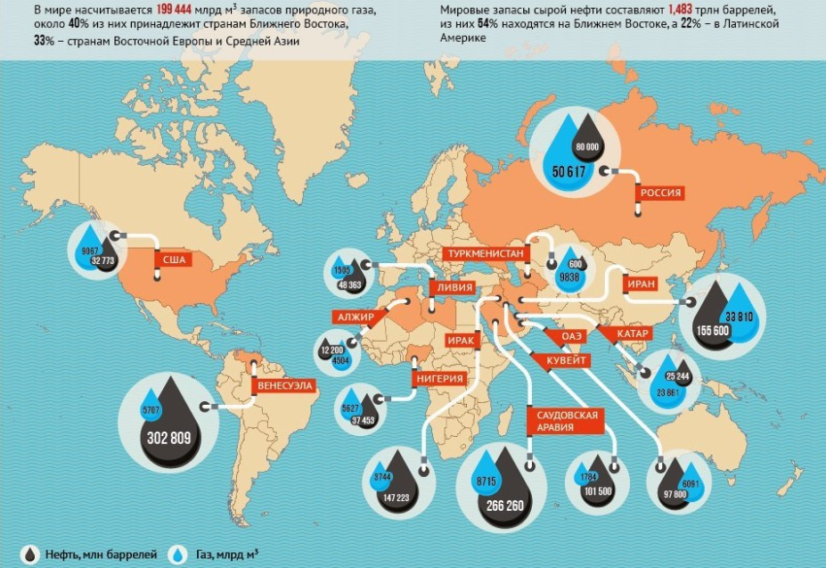
Анализ информации

Slide 5
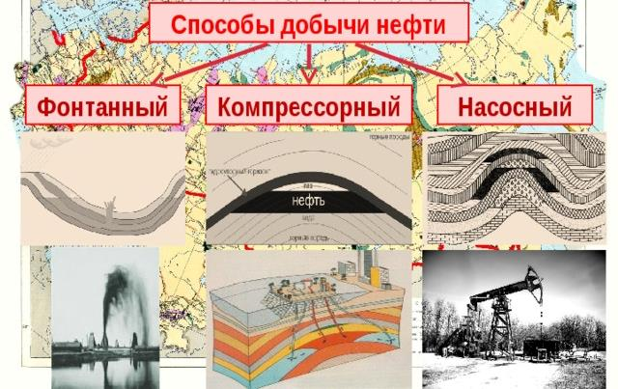
Анализ информации

Slide 6
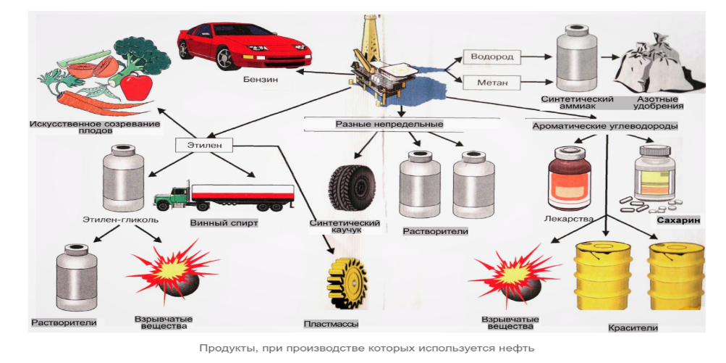
Анализ информации

Slide 7
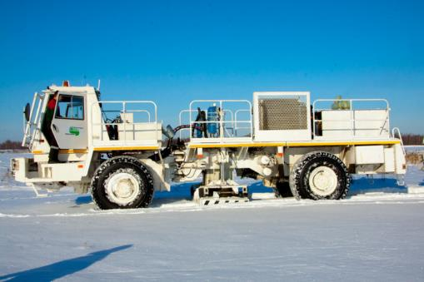
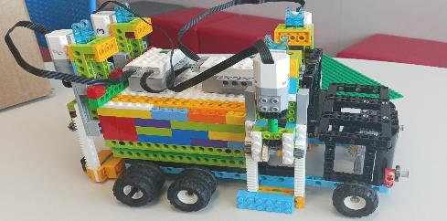
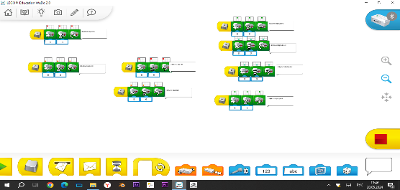
Реализация проекта

Slide 8
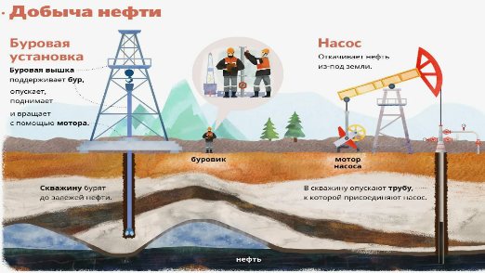
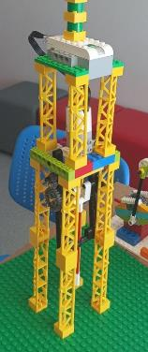
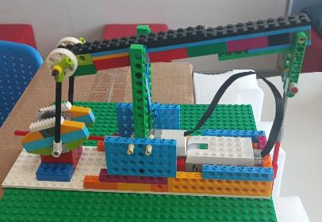
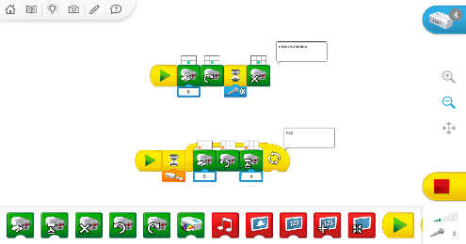
Реализация проекта

Slide 9
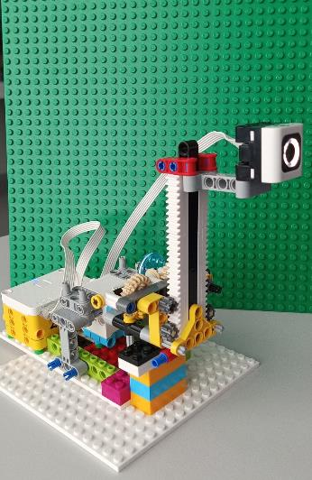
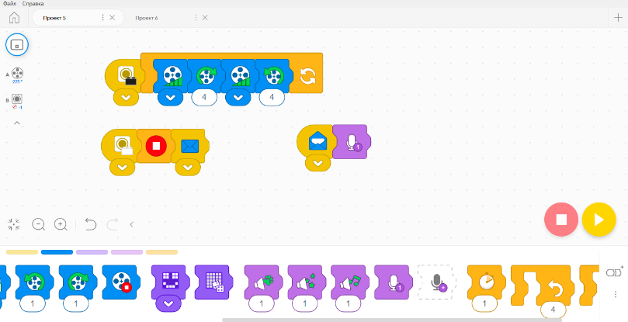
Реализация проекта

Slide 10
